Slide 1

Utiliser un acteur : l’ONU

Slide 2
Bibliographie rapide
R. Hatto, Le maintien de la paix : l’ONU en action, Paris, Armand Colin,2015
C. Maurel, Histoire des idées des Nations Unies, l’ONU en 20 notions, Paris, L’Harmattan, 2015
Chloé Maurel, « Kofi Annan, un parcours de plus de 40 ans au sein de l’ONU », Cahiers d’histoire. Revue d’histoire critique, 142 | 2019 : traduction et synthèse
Kofi Annan, un parcours de plus de 40 ans au sein de l’ONU (openedition.org)
Jean-Michel GUIEU, « Garantir la paix par la « sécurité collective » au XXe siècle », Encyclopédie pour une histoire nouvelle de l'Europe
Garantir la paix par la « sécurité collective » au XXe siècle | EHNE
Ronald HATTO , Géopolitique du maintien de la paix des Nations Unies, Diploweb, 2 janvier 2018
Géopolitique du maintien de la paix des Nations Unies, par Ronald HATTO docteur en science politique de l’IEP de Paris. Enseignant de relations internationales (sécurité internationale) à Sciences-Po Paris depuis 2000. (diploweb.com)
ONU. La sécurité collective onusienne : un système en faillite ? Entretien avec William Leday (diploweb.com), 20 juin 2021, (consulté le 17/04/24)

Slide 3
Au Lycée
HGGSP Terminale

Slide 4
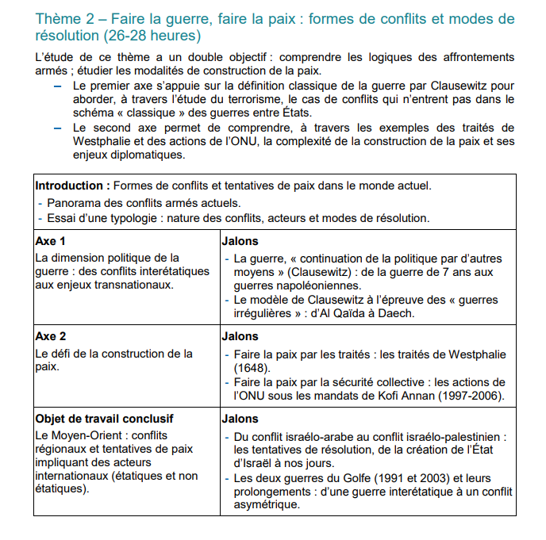
Programmes et ressources en histoire-géographie, géopolitique et sciences politiques - voie G | éduscol | Ministère de l'Education Nationale et de la Jeunesse | Direction générale de l'enseignement scolaire
Ressources pour la classe : présentation très complète du
Jalon B : réalisations et limites

Slide 5
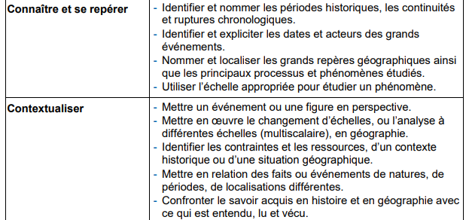
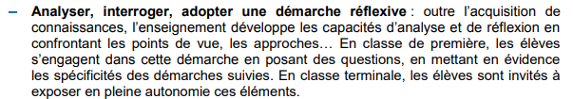

Slide 6
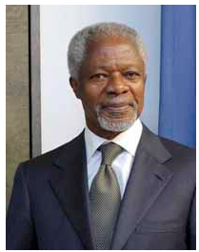
Axe 2 Le défi de la construction de la paix.
Jalon B. Faire la paix par la sécurité collective :
les actions de l’ONU sous les mandats
de Kofi Annan (1997-2006)
Kofi Annan | Secrétaire général des Nations Unies

Slide 7
Sécurité collective : Système interétatique qui prévoit, en cas d’emploi de la force, que tous les Etats participants entreprendront une action commune de prévention du conflit.
Manuel Belin THGGSP 2019
La sécurité collective repose (…) sur le « déséquilibre des forces » (Marie-Claude Smouts et Guillaume Devin), celles rassemblées par l’ensemble des États membres contre tout État agresseur.
J.M Guieu, Garantir la paix par « la sécurité collective » au XXe s, EHNE
Garantir la paix par la « sécurité collective » au XXe siècle | EHNE

Slide 8
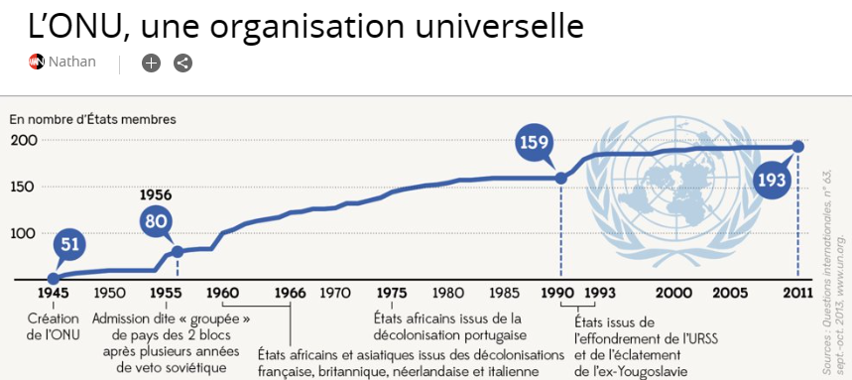

Slide 9
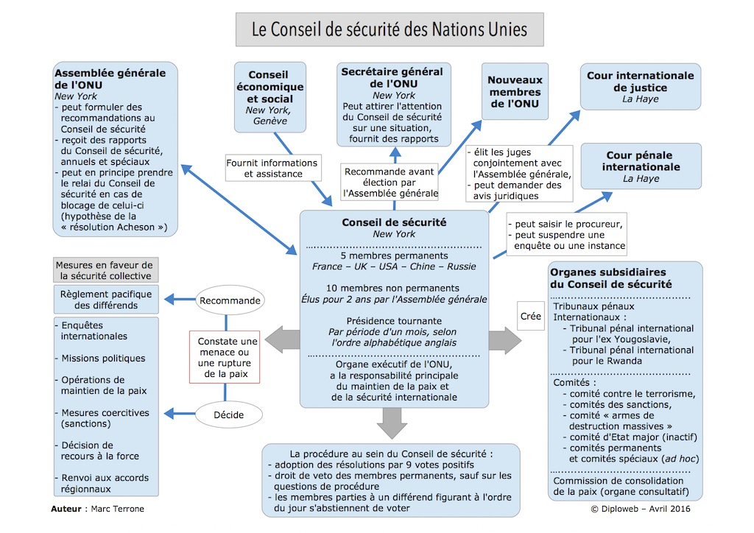

Slide 10
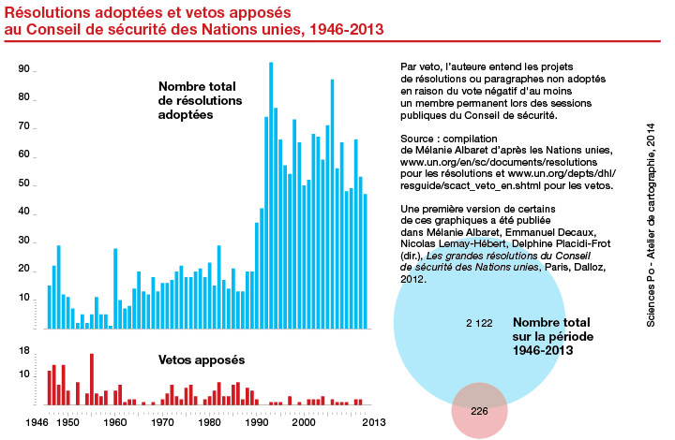

Slide 11
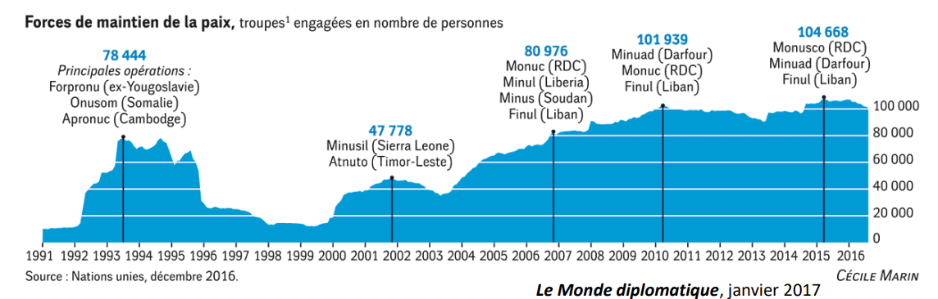

Slide 12
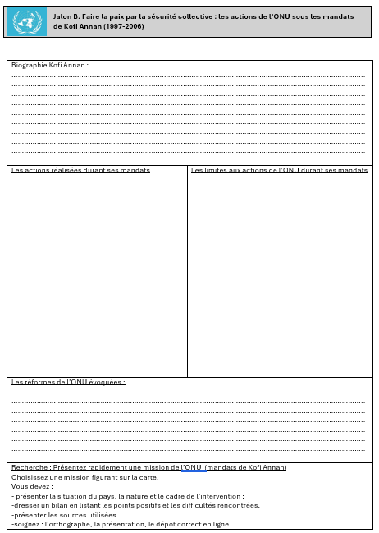
Activité Jalon B : 2h
-A l’aide des documents proposés, complétez la fiche activité
-Puis réalisez la recherche en ligne (vous pouvez utiliser le support de votre choix : Canva, Powerpoint…). Dépôt sur Pearltrees.
Correction : 1h

Slide 13
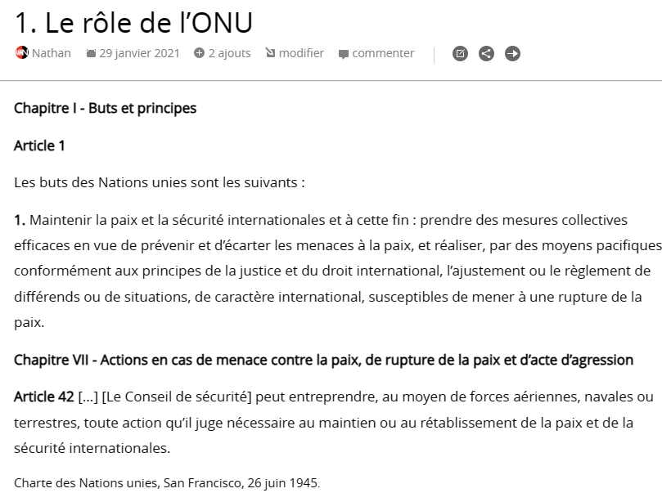

Slide 14
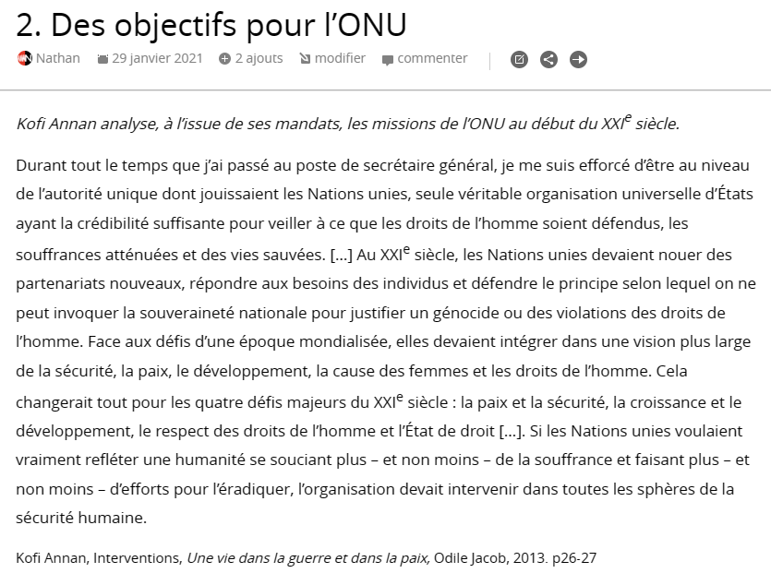

Slide 15
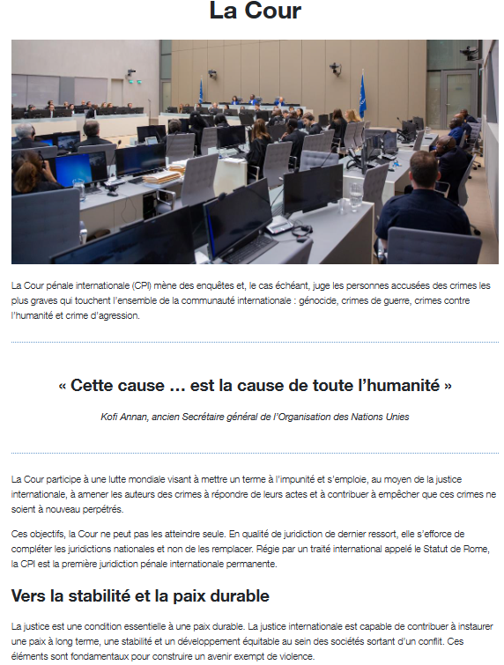
https://www.icc-cpi.int/fr/about/the-court
3. La Cour pénale
Internationale (1998)

Slide 16
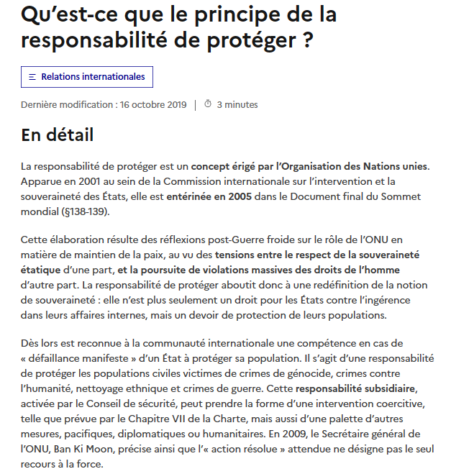
Qu’est-ce que le principe de la responsabilité de protéger ? | vie-publique.fr
5. La R2P

Slide 17
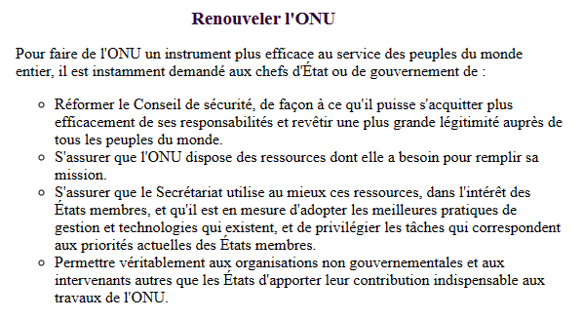

6. Le rapport Nous les peuples (2000) met en place les Objectifs du Millénaire pour le Développement
Propositions clés (un.org)

Slide 18
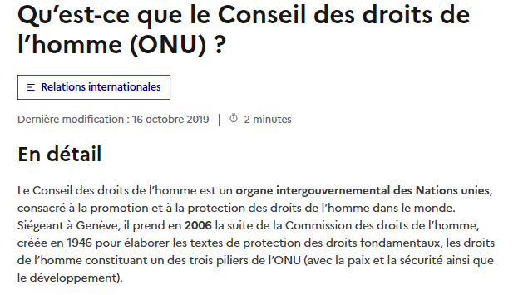
Qu’est-ce que le Conseil des droits de l’homme (ONU) ? | vie-publique.fr
7.Le Conseil des
Droits de l’Homme

Slide 19
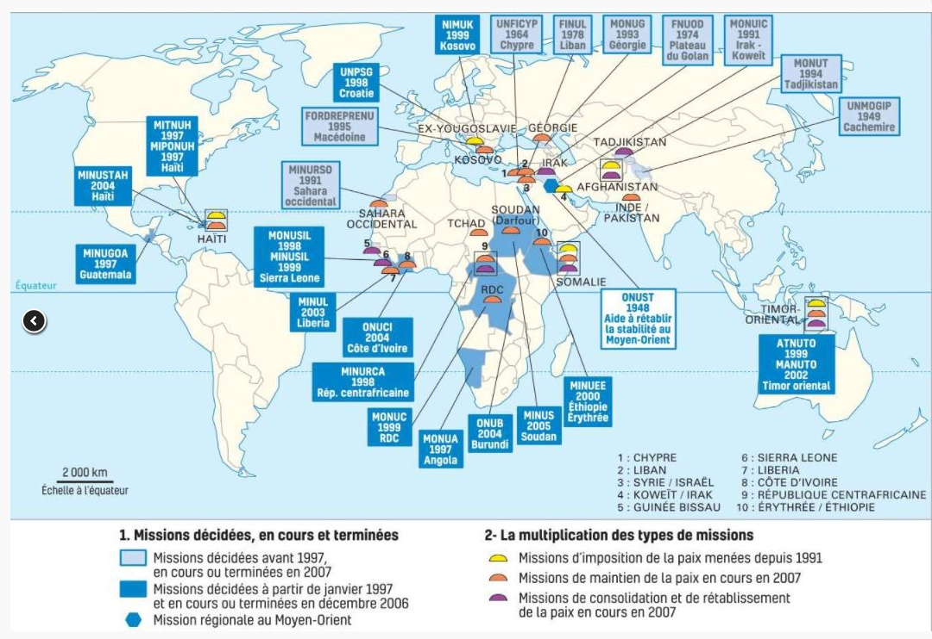
8. Les missions de l’ONU de 1996 à 2007, Histoire-Géographie-Sciences Politiques-Géopolitique Terminale, Belin 2020

Slide 20
8. La seconde Guerre du Golfe : l’échec de l’ONU face aux E-U
Les grands discours : Dominique de Villepin, Non à la guerre d'Irak, Educ’Arte, 2017
"Les grands discours" : Dominique de Villepin, "Non à la guerre en Irak" le 13 février 2003 (youtube.com)
codes Educ’Arte

Slide 21
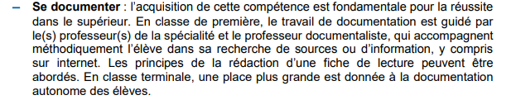
Pour aller plus loin :
-Réaliser une fiche lecture de l’un des articles suivants :
Garantir la paix par la « sécurité collective » au XXe siècle | EHNE
Les deux guerres du Golfe (1991 et 2003) et leurs prolongements : d’une guerre interétatique à un conflit asymétrique | EHNE
-Fiche Acteur (révisions) :
Relevez pour chaque thème étudié dans l’année le rôle de l’ONU

Slide 22

Evaluations possibles

Slide 23
Dissertations
Spécialité HGGSP (Amérique du Nord 1) - Bac 2023
Sujet de dissertation 2 :
La paix est-elle toujours un objectif atteignable ? Vous appuierez votre dissertation sur des exemples étudiés durant l'année.

Slide 24
Spécialité HGGSP (Asie 2) - Bac 2023
Dissertation 2 :
La diplomatie et le défi de la construction de la paix depuis 1648.

Slide 25
Spécialité HGGSP (Nouvelle-Calédonie 1) - Bac 2023
Dissertation 2 :
Négocier la paix depuis 1648 : permanences et mutations.

Slide 26
Spécialité HGGSP (Nouvelle-Calédonie 2) - Bac 2023
Dissertation 2 :
Les défis de la construction de la paix.

Slide 27
Spécialité HGGSP (Spécimen 2) - Bac 2023
Dissertation n°2 :
Le Moyen-Orient entre guerre et paix.

Slide 28
Spécialité HGGSP (Mayotte-Liban 2) - Bac 2022
Dissertation n°1 :
Le Moyen-Orient depuis 1948, une paix impossible ?

Slide 29
Spécialité HGGSP (Amérique du Nord 1) - Bac 2021
Dissertation n° 1 :
Pourquoi la construction de la paix constitue-t-elle un défi et se confronte-t-elle à de multiples difficultés depuis la signature des traités de Westphalie ?

Slide 30
Spécialité HGGSP (Centres Etrangers Afrique 1) - Bac 2021
Dissertation 1 :
Quels rôles jouent les acteurs internationaux (étatiques ou non) dans les conflits et les tentatives d’établir la paix au Moyen-Orient ?

Slide 31
Spécialité HGGSP (Métropole Candidat libre 1) - Bac 2021
Dissertation 1 :
Quels sont les moyens pour construire la paix depuis 1648 ?

Slide 32
Spécialité HGGSP (Métropole Candidat libre 2) - Bac 2021
Dissertation 1 :
Pourquoi la paix est-elle difficile à établir au Moyen-Orient depuis 1948 ?

Slide 33
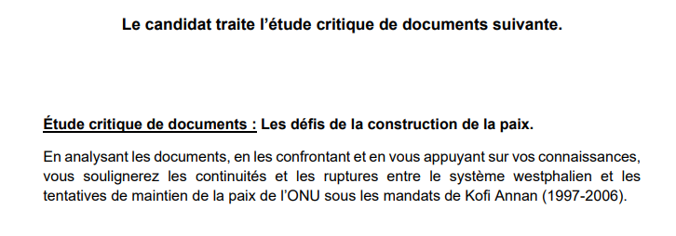
Analyse de documents
Spécialité HGGSP (Polynésie 2) - Bac 2023

Slide 34
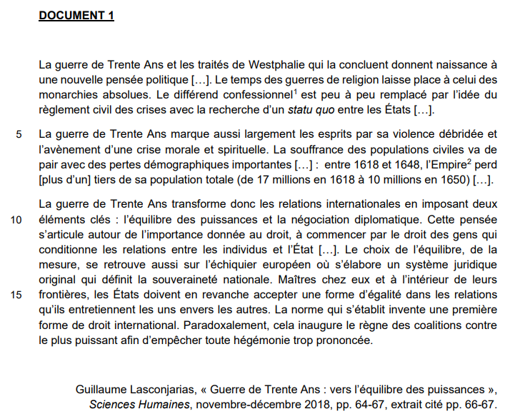

Slide 35
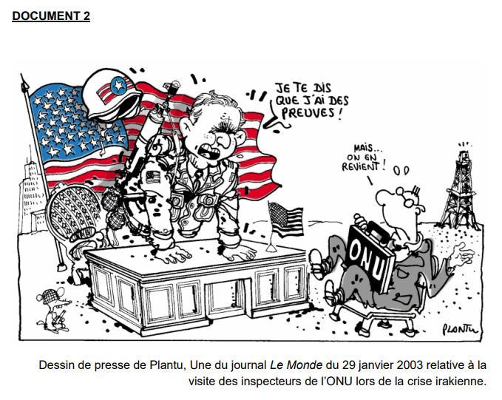

Slide 36
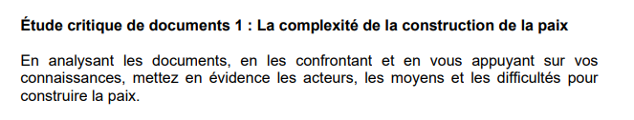
Spécialité HGGSP (Métropole France 1 remplacement) - Bac 2021

Slide 37
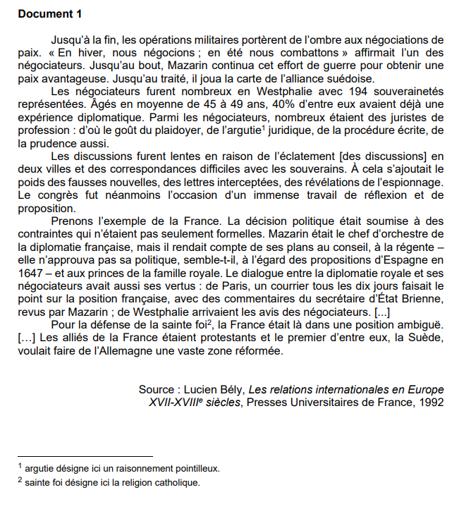

Slide 38
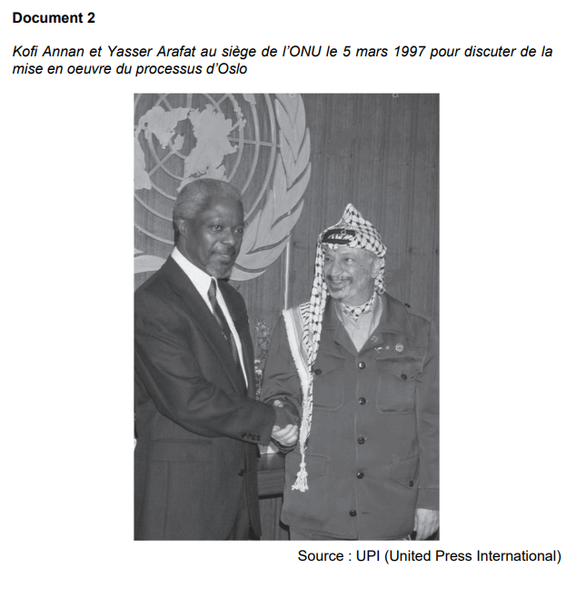

Slide 39

Spécialité HGGSP (Nouvelle-Calédonie 1) - Bac 2022

Slide 40
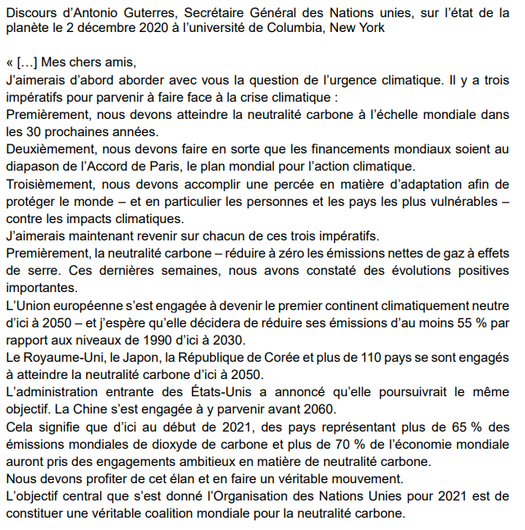

Slide 41
